Slide 1

შპს „რუსთავის ფოლადი“ არასახიფათო ნარჩენების აღდგენა
(წიდისა და ჯართის გადამამუშავებელი საამქრო) გარემოზე ზემოქმედების შეფასების ანგარიში
2020 წ

Slide 2
პროექტის ზოგადი აღწერა
შპს ,,რუსთავის ფოლადი’’, ქ. რუსთავში, მის საკუთრებაში არსებულ წიდასაყარზე, ახორციელებს ლითონის შემცველი არასახიფათო წიდების დამუშავებას. რაც მოიცავს, საწარმოში განთავსებულ სამსხვრევ-დამხარისხებელ დანადგარებზე წიდის დამსხვრევა-დაქუცმაცებას და ფრაქციებად დახარისხებას, კერძოდ სამშენებლო მასალის და მეტალური ფრაქციების წარმოებას.
საწარმოში დაგეგმილია კიდევ ერთი სამსხვრევ-დამხარისხებელი დანადგარის განთავსება.
არსებულ წიდასაყარზე განთავსებულ საამქროს ეწოდება ,,წიდისა და ჯართის გადამამუშავებელი საამქრო’’ და წარმოადგენს ფოლადსადნობი საამქროს ნედლეულით მომარაგების ძირითად წყაროს. წიდასაყარზე, წიდების დამსხვრევა-დახარისხების შედეგად მიღებული ლითონის შემცველი ფრაქციებით წარმოებს, შპს ,,რუსთავის ფოლადის’’ მეტალურგიული ქარხნის ელექტროფოლადსადნობი საამქროს ნედლეულით მომარაგება, ხოლო არა-ლითონური ფრაქციები იყიდება, როგორც სამშენებლო მასალა.
არსებული წიდასაყარის ტერიტორიაზე დაგეგმილია არა მხოლოდ შპს ,,რუსთავის ფოლადის’’ მეტალურგიული საწარმოს ნარჩენების, არამედ, სხვა იურიდიული პირების საწარმოებში წარმოქმნილი ანალოგიური საწარმოების ნარჩენების (წიდები, ხენჯი, მტვერდამჭერი სისტემებიდან მიღებული მტვერი) და სამშენებლო ნარჩენების მიღება-განთავსება, რომელიც დამუშავდება წიდასაყარზე არსებულ და დაგეგმილ სამსხვრევ-დამხარისხებელ დანადგარებზე.
დაგეგმილი საქმიანობა არ ითვალისწინებს წიდასაყარზე მიმდინარე ტექნოლოგიური პროცესების ცვლილებას და ადგილი ექნება, საწარმოში დამუშავების მიზნით შემოტანილი ნარჩენების რაოდენობის გაზრდას. საწარმოში, დღე-ღამეში შემოტანილი ნარჩენების რაოდენობა შეადგენს დაახლოებით 800 ტ/დღღ. ამასთანავე ახალი დამხარისხებელი დანადგარის ამოქმედებასთან დაკავშირებით გაიზრდება გადამუშავებული წიდის რაოდენობა და დღეს არსებული 4000 ტ/დღღ-ის ნაცვლად იქნება 8000 ტ/დღღ.

Slide 3
პროექტის ზოგადი აღწერა
წიდასაყარზე, წლების განმავლობაში, წიდებთან ერთად მიმდინარეობდა თუჯის და ფოლადის ჯართის, ასევე სამშენებლო ნარჩენების განთავსება, რომლებიც შერეულია წიდებში და მათი აღმოჩენა/ამოღება შესაძლებელია მხოლოდ წიდის აკუმულირებული ნარჩენების დამუშავების გზით.
ამჟამად, წიდასაყარის ტერიტორიაზე არსებული წიდის რაოდენობა დაახლოებით 8 მლნ. ტონას შეადგენს.
წიდისა და ჯართის გადამამუშავებელ საამქროში, მარტენისა და ბრძმედის წიდის დამუშავება მიმდინარეობს მექანიკური დამუშავების და მაგნიტური სეპარაციის გზით.
წიდის და ჯართის გადამამუშავებელი საამქრო, უახლოესი საცხოვრებელი სახლიდან (სოფ. თაზაქენდი) დაშორებულია დაახლოებით 875 მეტრით (მანძილი გაიზომა დასახლებული პუნქტის მიმართულებით, წიდასაყარის ტერიტორიის უკიდურესი საზღვრიდან).
უახლოესი დაცული ტერიტორია - გარდაბნის აღკვეთილი, მდებარეობს 2070 მეტრში.
საამქროს და მდ. მტკვარს შორის, მთელ სიგრძეზე წარმოდგენილია სახელმწიფოს საკუთრებაში არსებული არასასოფლო-სამეურნეო დანიშნულების მიწის ნაკვეთები და საავტომობილო გზა
საწარმოს ტერიტორიის იმ ნაწილიდან, სადაც განთავსებულია ტექნოლოგიური დანადგარები, საწარმოს საზღვარსა და მდ. მტკვარს შორის უმცირესი მანძილი შეადგენს 50 მ-ზე მეტს

Slide 4
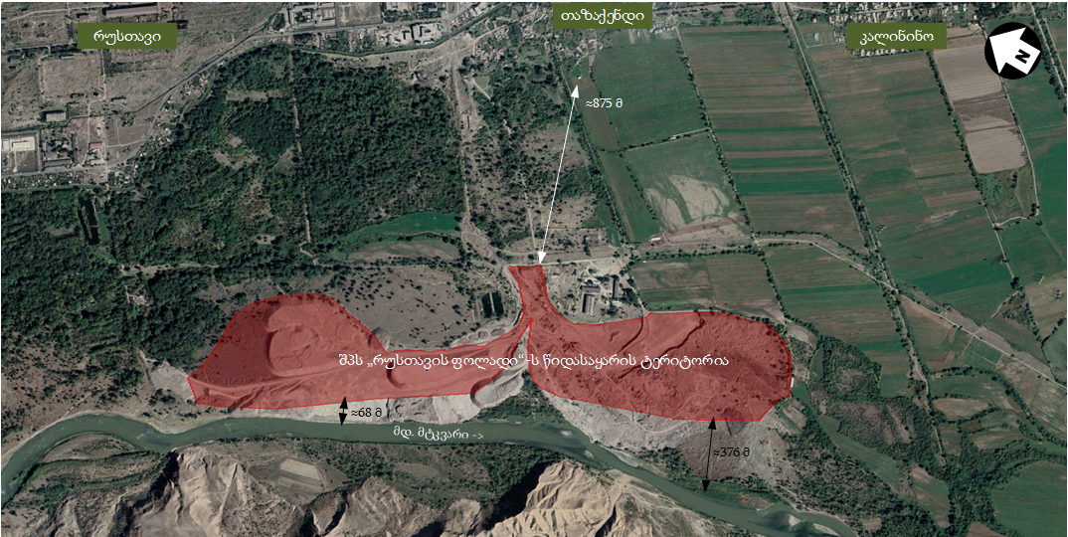
საწარმოს განთავსების სიტუაციური რუკა

Slide 5
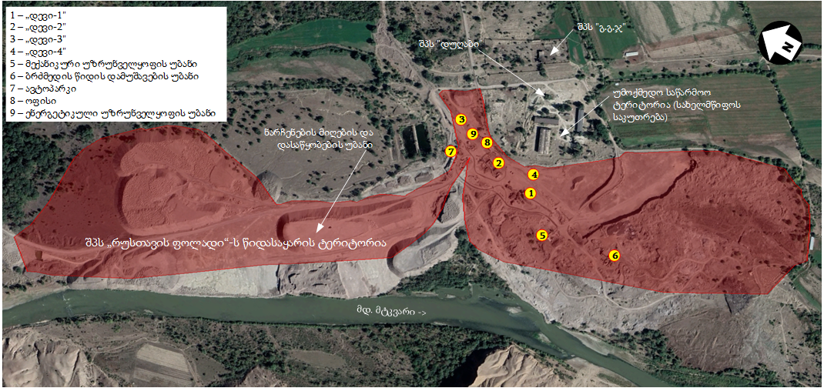
ტერიტორიაზე არსებული საწარმოო უბნების აღწერა
წიდისა და ჯართის გადამამუშავებელი საამქრო, თავის მხრივ შედგება სხვადასხვა უბნებისგან ესენია: მექანიკური უზრუნველყოფის უბანი; მექანიზაციის და ტრანსპორტის უბანი; ენერგეტიკული უზრუნველყოფის უბანი; ბრძმედისა და მარტენის წიდის გადამამუშავებელი უბანი; დატვირთვის უბანი.

Slide 6
ტერიტორიაზე არსებული საწარმოო უბნების აღწერა
მექანიკური უზრუნველყოფის უბანზე, შესაბამისი სამსახური, მონიტორინგს უწევს საამქროში არსებული ტექნოლოგიური დანადგარების გამართულად მუშაობას და საჭიროების შემთხვევაში ახორციელებს მათ სარემონტო სამუშაოებს.
მექანიზაციისა და ტრანსპორტის უბანზე წარმოებს საამქროს კუთვნილი ავტოსატრანსპორტო საშუალებების საწვავით გამართვა (ამ შემთხვევაში დიზელით) და ტექნიკური უზრუნველყოფა. ავტოგასამართი უბანი შედგება ერთი ერთეული 20 მ³ მიწისქვეშა რეზერვუარისგან, ერთი გასამართი სვეტ-წერტილისგან და მიწისზედა 5 მ³ რეზერვუარისგან.
საწვავით გასამართი უბნის და მიწისზედა რეზერვუარის გარეშემო არ არის მოწყობილი დაღვრის შემაკავებელი საშუალებები და შემკრები სისტემა.
საწვავის გასაცემი სვეტ-წერტილი და მიწისზედა რეზერვუარი აღიჭურვება დაღვრის საწინააღმდეგო სისტემით, რათა რეზერვუარის შევსების და ავტომობილების საწვავით გამართვის დროს, ასევე ავარიულ სიტუაციებში, შემთხვევით დაღვრილი ნავთობპროდუქტების შეკავება მოხდეს დაღვრის ადგილზე.
ავტოგასამართი სვეტ-წერტილი შემოისაზღვრება დაახლოებით 20 სმ სიმაღლის ჯებირით და ჯებირის შიდა ნაწილი მოშანდაკდება ხრეშის ფენით. ასევე უნდა მოეწყოს მიწისქვეშა, დაახლოებით 50 ლ მოცულობის შემკრები სისტემა. ნავთობპროდუქტების ავარიული დაღვრის შემთხვევაში, მოხდება დაღვრილი მასალის ლოკალიზაცია და დაბინძურებული უბნის დაუყოვნებლივი გაწმენდა.
ენერგეტიკული უზრუნველყოფის უბანი შედგება 6 კვ ძაბვის 3 დიდი და 3 პატარა ტრანსფორმატორისგან.

Slide 7
პროექტის აღწერა
წიდისა და ჯართის გადამამუშავებელ საამქროში, მარტენისა და ბრძმედის წიდის დამუშავება მიმდინარეობს მექანიკური დამუშავების და მაგნიტური სეპარაციის გზით.
საწარმოში არსებული ტექნოლოგიური დანადგარებით, ერთი თვის განმავლობაში შესაძლებელია დაახლოებით 130000 ტონა წიდის დამუშავება. ამ მოცულობიდან 100000 ტონას შეადგენს მარტენის წიდა, ხოლო 30000 ტონას - ბრძმედის წიდა.
დღეის მდგომარეობით, ბრძმედისა და მარტენის წიდის გადამუშავების მიზნით, საამქროს ტერიტორიაზე ფუნქციონირებს სამი ტექნოლოგიური ხაზი, ანუ, სამი სამსხვრევ-დამხარისხებელი დანადგარი: ე. წ. ,,დევი-1’’; ე. წ. ,,დევი -2’’ და ე. წ ,,დევი-3’’.
საამქროში, ბრძმედის წიდის უბანზე განთავსებულ სამსხვრეველებს ჩაუტარდა დემონტაჟი. აღნიშნულ უბანზე, სამსხვრეველების ნაცვლად გათვალისწინებულია ახალი სამსხვრევ-დამხარისხებელი დანადგარის ე. წ ,,დევი-4’’-ს მოწყობა, რომელიც ე. წ. ,,დევი-1’’-ს ანალოგიური იქნება. „დევი-4“-ზე იგეგმება ბრძმედის წიდის დამუშავება.
საწარმოში „დევი-4“-ს განთავსების შემდეგ საწარმოს წარმადობა გაორმაგდება და გახდება 260000 ტ/თვე, ბრძმედის წიდის დამუშავებით მიღებული დიდი ზომის ფრაქციების დაქუცმაცება გათვალისწინებულია „დევი-2“-ზე.
საამქროში ბრძმედისა და მარტენის წიდის გადამუშავების შედეგად მიიღება წიდის შემდეგი ფრაქციები: ბრძმედის I ფრაქცია 0-8 მმ; ბრძმედის II ფრაქცია 8-16 მმ; მარტენის ლითონური ფრაქცია 0-8 მმ; მარტენის ლითონური ფრაქცია 8-16 მმ; მარტენის ლითონური ფრაქცია 16-300 მმ; მარტენის ლითონური ფრაქცია 300 + მმ; მარტენის არა-ლითონური I ფრაქცია 0-8 მმ; მარტენის არა-ლითონური II ფრაქცია 8-16 მმ.

Slide 8
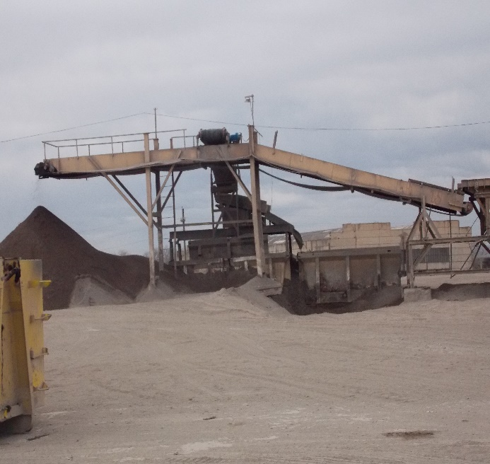
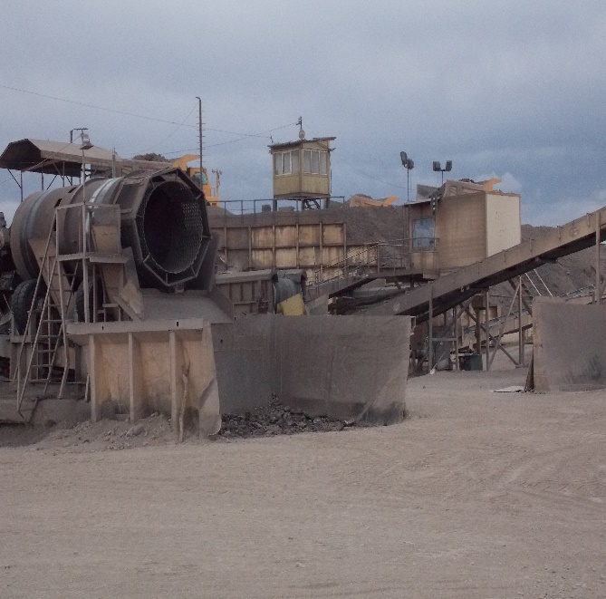
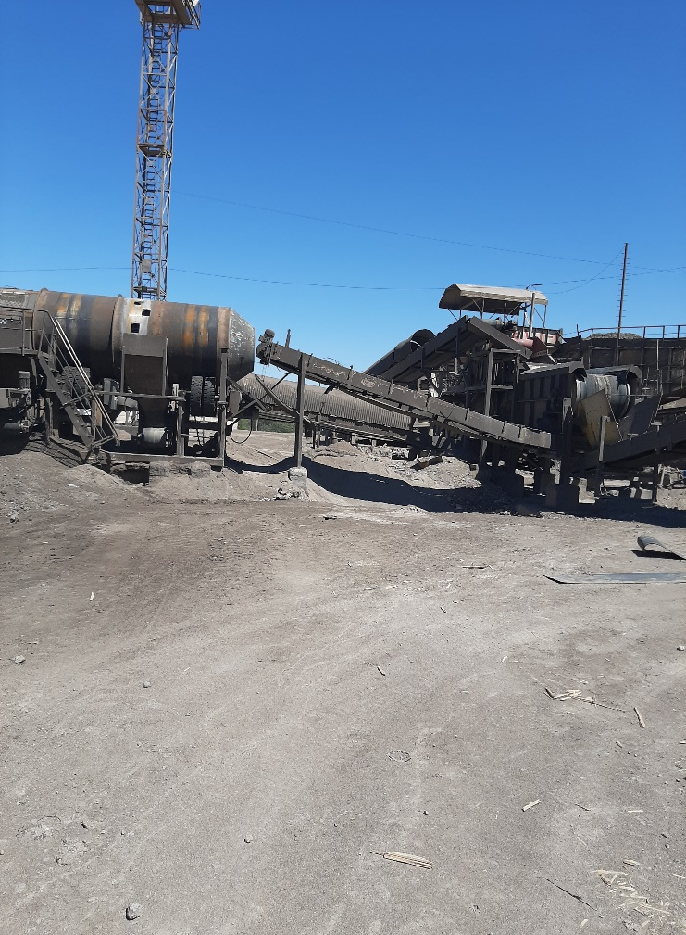
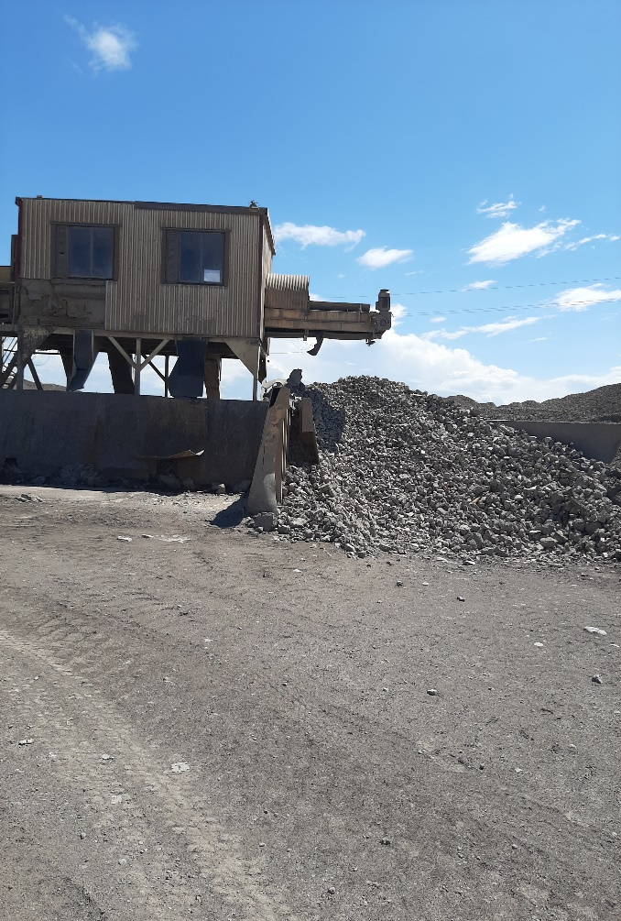
სამსხვრევ-დამხარისხებელი დანადგარი ,,დევი-1’’

Slide 9
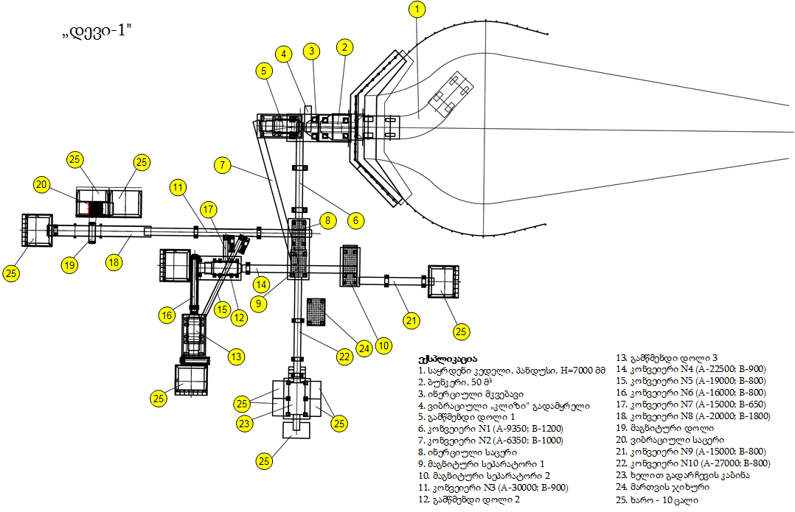
„დევი-1“-ს სქემა

Slide 10
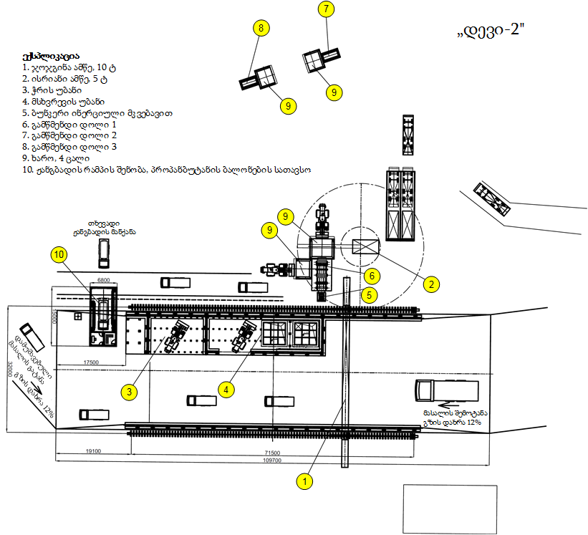
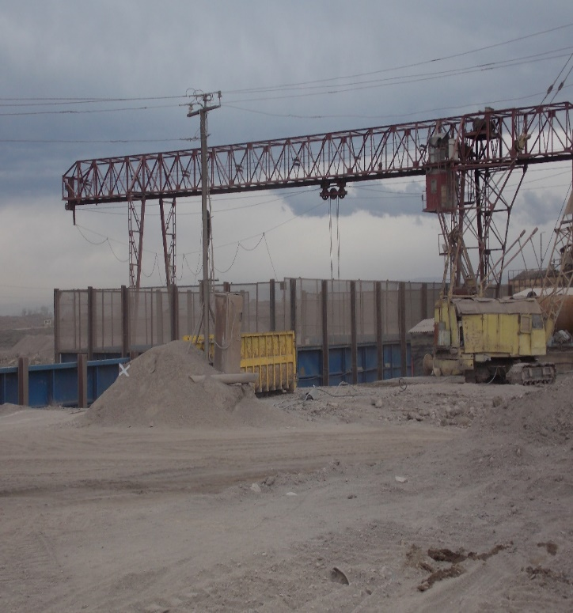
,,დევი-2’’

Slide 11
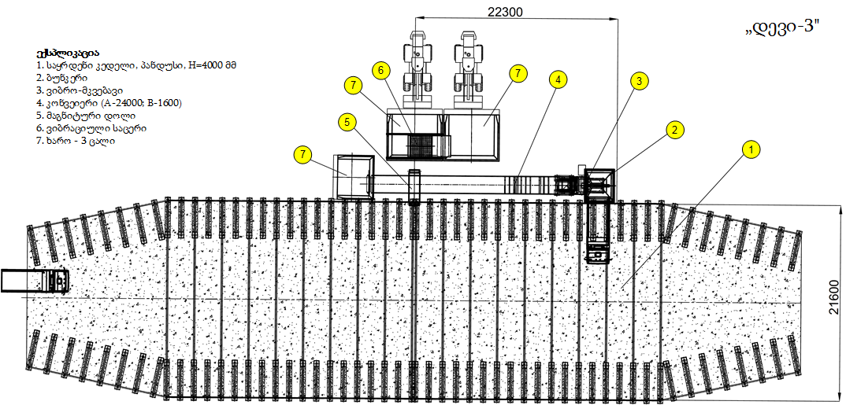
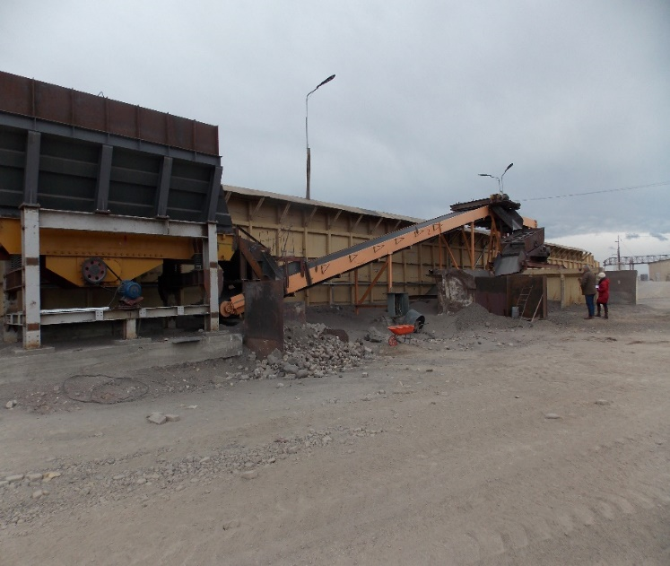
,,დევი-3’’

Slide 12
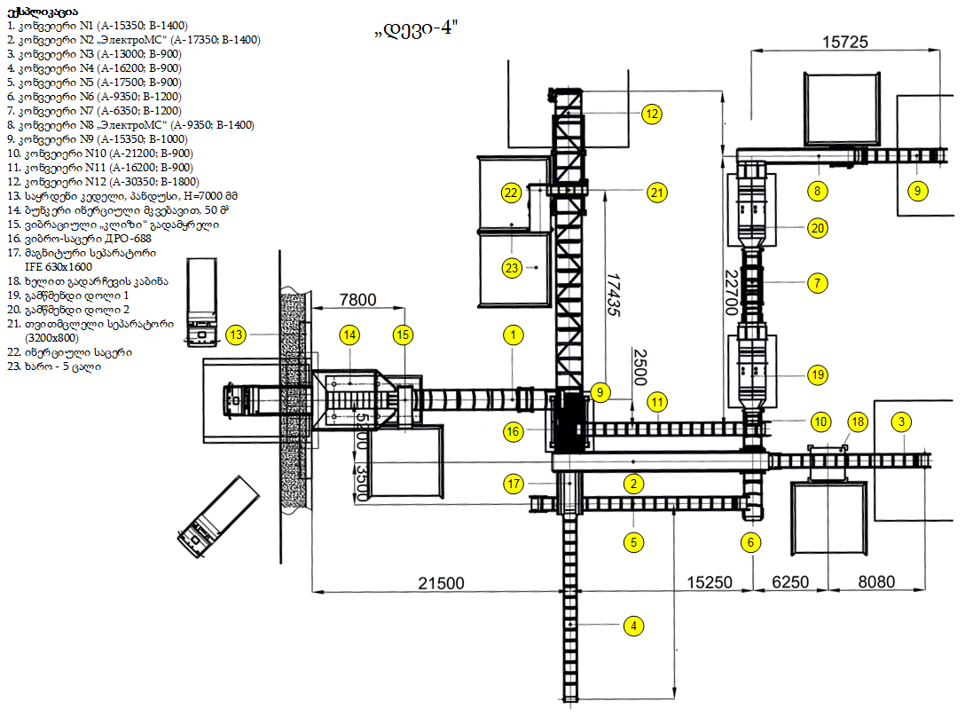
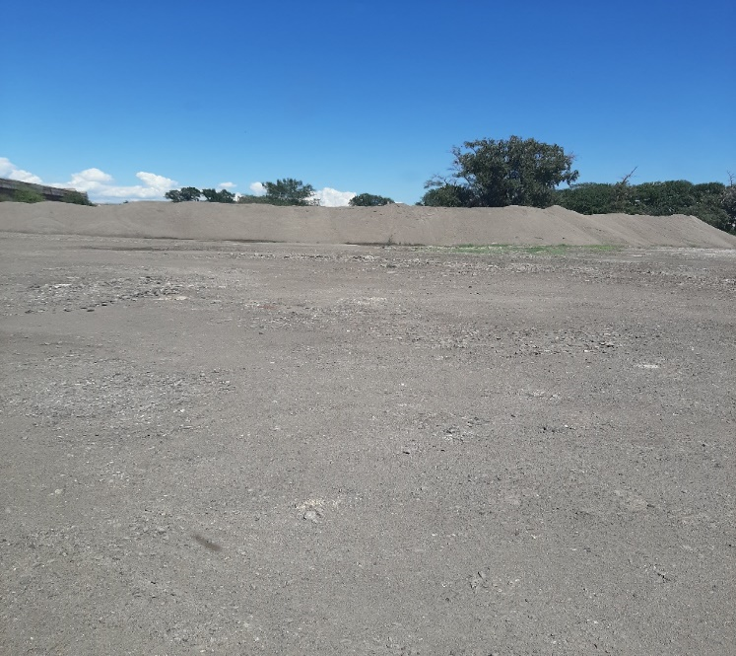
„დევი-4“

Slide 13
დამუშავების მიზნით შემოტანილი ნარჩენები
საწარმოში განთავსება-დამუშავების მიზნით შემოტანილი იქნება მხოლოდ არასახიფათო ნარჩენები.
ნარჩენების წარმოშობის წყაროები შესაძლებელია იყოს ქვეყანაში მოქმედი შავი და ფერადი მეტალურგიული საწარმოები სხვადასხვა იურიდიული და ფიზიკური პირების საქმიანობის შედეგად წარმოქმნილი სამშენებლო და ნგრევის შედეგად მიღებული ნარჩენები.
საწარმოში დასამუშავებელი მეტალურგიული ნარჩენები შემოტანილი იქნება როგორც შპს ,,რუსთავის ფოლადის’’ მეტალურგიული საწარმოდან და ასევე, სხვა ანალოგიური ტიპის საწარმოებიდან, ხოლო სამშენებლო ნარჩენები, მიღებული იქნება სხვადასხვა იურიდიული და ფიზიკური პირებისგან, მათ შორის რუსთავის მერიისგან.
საწარმოში შემოტანილი ნარჩენების განთავსება გათვალისწინებულია ღია მოედნებზე, გროვების სახით. აღნიშნული მოედნები წარმოადგენს წიდების გადამუშავების შემდეგ გათავისუფლებულ მოედნებს, სადაც არ არის წარმოდგენილი ნიადაგის ნაყოფიერი ფენა და მცენარეული საფარი. ტერიტორიების ზედაპირები მოსწორებული და მოხრეშილია.
შპს ,,რუსთავის ფოლადის’’ მეტალურგიული საწარმოდან წიდების ტრანსპორტირება მიმდინარეობს სამრეწველო ზონაში არსებული გზით.

Slide 14
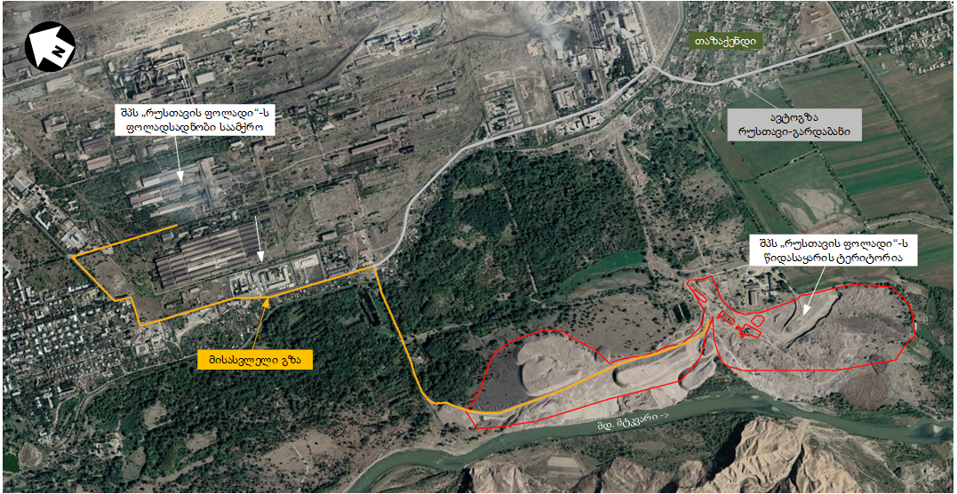
შპს „რუსთავის ფოლადის“ მეტალურგიული საწარმოს და წიდასაყარის დამაკავშირებელი გზის სქემა

Slide 15
ბიომრავალფეროვნება
საქმიანობის განხორციელების ტერიტორია წარმოადგენს საკმაოდ მაღალი ტექნოგენური დატვირთვის საწარმოო ზონას. სანაყაროს ტერიტორიაზე არ არსებობს ხე-მცენარის რომელიმე სახეობა და არც ბალახეული საფარი. შესაბამისად ძალზე დაბალია ცხოველთა საბინადრო ადგილების არსებობის ალბათობა.
მცენარეული საფარი წარმოდგენილია წიდიასაყარის მიმდებარე ტერიტორიაზე, სადაც ჩატარდა ფაუნისტური კვლევა.
საკვლევი უბანი და მის მიმდებარედ არსებული ტერიტორიები ანთროპოგენიზებულია, მიუხედავად ამისა, წიდასაყრელამდე მიმავალ ტერიტორიებზე შემორჩენილია ბუნებრივი მცენარეულობა, რომელიც მდ. მტკვართან სიახლოვითაა განპირობებული;
აღსანიშნავია, რომ საკვლევ ტერიტორიაზე არ გამოვლენილა რაიმე სენსიტიური ჰაბიტატი. აქ ძირითადად მდინარის სანაპირო მცენარეულობის შემთხვევაში ვხვდებით ვერხვების (Populus alba, P. nigra, P. canescens) პოპულაციას.
საპროექტო ტერიტორიაზე გამოვლენილი ეს ჰაბიტატი შეიძლება დავახასიათოთ შემდეგნაირად: G1.37 ირანულ-ანატოლიური შერეული ჭალის ტყეები

Slide 16
გზშ-ის განხილვიდან ამოღებული ზემოქმედებების სახეები,
ზედაპირული წყლების დაბინძურება
წიდასაყარის საზღვარსა და მდ. მტკვარს შორის უმცირესი მანძილი შეადგენს დაახლოებით 68 მ-ს. აქვე უნდა აღინიშნოს, რომ საწარმოში განთავსებული ტექნოლოგიური დანადგარები და დამხმარე ინფრასტრუქტურა, მდებარეობს მდ. მტკვრისგან მოშორებით და მათ შორის ბარიერს ქმნის წიდების აკუმულირებული მასები. ამასთან, საწარმოს საზღვარსა და მდ. მტკვარს შორის, თითქმის მთელ სიგრძეზე წარმოდგენილია სახელმწიფოს საკუთრებაში არსებული არასასოფლო-სამეურნეო დანიშნულების მიწის ნაკვეთები და საავტომობილო გზა.
საწარმოს ექსპლუატაციის ეტაპზე საწარმოო-ჩამდინარე წყლების წარმოქმნას და ზედაპირული წყლის ობიექტში ჩაშვებას ადგილი არ ექნება, შესაბამისად საწარმოს ექსპლუატაცია ზედაპირულ წყლის ობიექტზე პირდაპირ ზემოქმედებას არ ითვალისწინებს. საწარმოში წარმოქმნილი სამეურნეო-საყოფაცხოვრებო ჩამდინარე წყლები ჩართულია ქ. რუსთავის საკანალიზაციო სისტემაში.
რაც შეეხება ირიბ ზემოქმედებას, საწარმოში, დამუშავების მიზნით შემოტანილი და დასაწყობებული ნარჩენები არ განიცდის მნიშვნელოვან ფიზიკურ, ქიმიურ ან ბიოლოგიურ ცვლილებებს; არ იხსნება, არ იწვის და არ შედის სხვაგვარ ქიმიურ ან ფიზიკურ რეაქციაში; არ განიცდის ბიოდეგრადაციას და სხვა მასალაზე არ ახდენს ისეთ გავლენას, რომელიც გამოიწვევს გარემოს დაბინძურებას ან ადამიანის ჯანმრთელობის დაზიანებას; ნარჩენის ჟონვადობა, ნარჩენში დამბინძურებელი ნივთიერებების შემცველობა და გამონაჟონის ეკო-ტოქსიკოლოგიური მახასიათებლები უმნიშვნელო ოდენობისაა და საფრთხეს არ უქმნის ზედაპირულ ან/და მიწისქვეშა წყლების ხარისხს.
აღნიშნულიდან გამომდინარე, ზედაპირულ წყლის ობიექტზე არც ირიბი ზემოქმედების რისკები არ არსებობს.

Slide 17
გზშ-ის განხილვიდან ამოღებული ზემოქმედებების სახეები,
საშიში გეოლოგიური მოვლენების განვითარების რისკი
საწარმოს ტერიტორიის დათვალიერების შედეგად რაიმე მნიშვნელოვანი სახის საშიში გეოლოგიური პროცესების განვითარების კვალი არ აღინიშნება;
საწარმოს ტერიტორიაზე მასშტაბური სამშენებლო სამუშაოები არ იგეგმება, რაც მინიმუმამდე ამცირებს საშიში გეოლოგიური მოვლენების განვითარების რისკს.
ზემოქმედება კულტურული მემკვიდრეობის ძეგლებზე, არქეოლოგიური ძეგლების დაზიანება
ქ. რუსთავის წიდასაყარის ტერიტორია მოქცეულია მაღალი ანთროპოგენური დატვირთვის მქონე არეალში, სადაც წლების განმავლობაში მიმდინარეობდა მეტალურგიული და სამშენებლო ნარჩენების განთავსება. შესაბამისად, საწარმოს ტერიტორიაზე რაიმე სახის ზემოქმედება კულტურულ მემკვიდრეობაზე ნაკლებად მოსალოდნელია.
ზემოქმედება დაცულ ტერიტორიებზე
განსახილველი საწარმოო ობიექტიდან უახლოესი დაცული ტერიტორია - გარდაბნის აღკვეთილი, რომელიც ასევე ემთხვევა „ევროპის ველური ბუნების და ბუნებრივი ჰაბიტატების დაცვის შესახებ“ (ბერნის) კონვენციის შესაბამისად შექმნილ „ზურმუხტის ქსელის“ მიღებულ საიტს (გარდაბანი - GE0000019), მდებარეობს 2070 მეტრში, რაც მასზე ზემოქმედებას ფაქტიურად გამორიცხავს.

Slide 18
გზშ-ის განხილვიდან ამოღებული ზემოქმედებების სახეები,
ფლორა და ფაუნა
იქიდან გამოდინარე, რომ მიმდინარე და დაგეგმილი საქმიანობა განხორციელდება მაღალი ანთროპოგენული და ტექნოგენური დატვირთვის მქონე ტერიტორიაზე, სადაც მცენარეული საფარი და ცხოველთა საბინადრო ადგილები პრაქტიკულად არ არის. გამომდინარე იქედან, რომ ტერიტორიაზე სისტემატურად მიმდინარეობს საწარმოო პროცესები, აქ ცხოველთა ველური ბუნების სახეობების მოხვედრის რისკი მინიმალურია. შესაბამისად ტერიტორიაზე შეიძლება მოხვდნენ მხოლოდ ცხოველთა სინანტროპული სახეობები
გამომდინარე აღნიშნულიდან, ბიოლოგიურ გარემოზე ნეგატიური ზემოქმედების რისკი პრაქტიკულად არ არსებობს.
ზემოქმედება ნიადაგის ნაყოფიერ ფენაზე
განსახილველი ობიექტი წარმოადგენს არსებულ წიდასაყარს, სადაც. მიწის ზედაპირი წარმოდგენილია ტექნოგენური ფენით. გამომდინარე აღნიშნულიდან, ტერიტორიაზე ნიადაგის ნაყოფიერი ფენა ფაქტიურად არ არის. ახალი სამსხვრევ-დამხარისხებელი დანადგარის განთავსება და ნარჩენების განთავსებისთვის განკუთვნილი მოედნების მოწყობა ნიადაგის საფარის მოხსნა-დასაწყობების სამუშაოებს არ საჭიროებს.. საწარმოს ტერიტორიაზე, ნიადაგის ნაყოფიერი ფენის დაზიანების ან დაბინძურების რისკი პრაქტიკულად არ არსებობს.

Slide 19
ზემოქმედება ატმოსფერული ჰაერის ხარისხზე
მავნე ნივთიერების დასახელება | მავნე ნივთიერებათა ზღვრულად დასაშვები კონცენტრაციის წილი ობიექტიდან
 | სასოფლო სამეურნეო სავარგული 70მ | უახლოესი დასახლებული პუნქტი 900მ | 500 მ რადიუსის საზღვარზე
1 | 2 | 3 | 4
რკინის ოქსიდი | 0,001 | 0,0002657 | 0,000524
მანგანუმი და მისი ნაერთები | 0,005 | 0,0009147 | 0,002
აზოტის დიოქსიდი | 0,302 | 0,048 | 0,113
აზოტის ოქსიდი | 0,025 | 0,003 | 0,009
ჭვარტლი | 0,056 | 0,007 | 0,021
გოგირდის დიოქსიდი | 0,012 | 0,002 | 0,005
გოგირდწყალბადი | 0,003 | 0,0009239 | 0,002
ნახშირბადის ოქსიდი | 0,01 | 0,001 | 0,004
აირადი ფტორიდები | 0,005 | 0,0009321 | 0,002
ძნელად ხსნადი ფტორიდები | 0,0009016 | 0,0001641 | 0,0003236
ნავთის ფრაქცია | 0,012 | 0,002 | 0,004
ნაჯერი ნახშირწყალბადები | 0,009 | 0,003 | 0,006
შეწონილი ნაწილაკები | 0,379 | 0,147 | 0,226
არაორგანული მტვერი | 0,591 | 0,274 | 0,422
ჯამური ზემოქმედების ჯგუფი 6043 (330 +333) | 0,012 | 0,002 | 0,005
ჯამური ზემოქმედების ჯგუფი 6046 (337+2908) | 0,592 | 0,274 | 0,422
ჯამური ზემოქმედების ჯგუფი 6053(342+344) | 0,006 | 0,001 | 0,002
ჯამური ზემოქმედების ჯგუფი 6204(301+330) | 0,196 | 0,026 | 0,073
ჯამური ზემოქმედების ჯგუფი 6205(330 +342) | 0,007 | 0,000938 | 0,003

Slide 20
შემარბილებელი ღონისძიებები
მშრალ და ამავე დროს ქარიან ამინდებში, უზრუნველყოფილი იქნება საწარმოს შიდა პერიმეტრზე არსებული სამანქანე გზების დანამვა;
იმის გათვალისწინებით, რომ უახლოეს საცხოვრებელ სახლთან მდებარეობს ბლოკის ქარხანა (საწარმოდან 500 მ-იანი ზონის გარეთ) და საავტომობილო გზა, უახლოეს საცხოვრებელ სახლთან მონიტორინგის დაწესებით, შეუძლებელი იქნება განსახილველი საწარმოს ემისიებზე მსჯელობა, ამიტომ, მონიტორინგის ჩატარება დაიგეგმა საწარმოს საზღვარზე. უახლოესი საცხოვრებელი სახლის მიმართულებით. ემისიების მონიტორინგი ჩატარდება კანონით დადგენილ ვადაში (კვარტალში ერთხელ), ინსტრუმენტული გაზომვის მეთოდით;
შესაბამისი საკანონმდებლო რეგულაციების ამოქმედების შემთხვევაში, დაინერგება ატმოსფერული ჰაერის ხარისხის ავტომატური მონიტორინგის განხორციელება;
მტვრის გავრცელების პრევენციის მიზნით, საწარმოს ტერიტორიის პერიმეტრზე (სასოფლო-სამეურნეო სავარგულების მხარეს) და შპს „რუსთავის ფოლადი“-ს დაქვემდებარებულ მიწის ნაკვეთზე (ს/კ 02.06.01.071) განხორციელდება ხე-მცენარეების დარგვა-გახარების სამუშაოები.

Slide 21
ხმაურის გავრცელება
საწარმოო ობიექტის ექსპლუატაციის პროცესში წარმოდგენილი იქნება ხმაურის გამომწვევი რამდენიმე წყარო, როგორიცაა:
სამსხვრევ-დამხარისხებელი დანადგარები (ე.წ „დევი-1“; „დევი-2“ და საპროექტო „დევი-4“. აღნიშნული დანადგარების ხმაურის დონის უდიდესი მაჩვენებელია 102 დბ. ასევე, დამხარისხებელი დანადგარი „დევი-3“, რომელზეც არ ხდება წიდების მსხვრევა და დანადგარზე მომდინარეობს მხლოდ 0-16 მმ ფრაქციის 0-8 მმ და 8-16 მმ ფრაქციებად სეპარაცია. აღნიშნული დანადგარის ხმაურის დონის უდიდესი მაჩვენებელია 90 დბ. აქვე აღსანიშნავია, რომ სრული დატვირთვით იმუშავებს მხოლოდ ე. წ „დევი-1“ და „დევი-4“, თუმცა ხმაურის გაანგარიშება შესრულებული იქნა ოთხივე სამსხვრევ-დამხარისხებელი დანადგარის ერთდროულად მუშაობის გათვალისწინებით.
ექსკავატორები, რომელთა საშუალებითაც წარმოებს მარტენისა და ბრძმედის წიდის მოპოვება. ერთდროულად მომუშავე ექსკავატორების რაოდენობაა 2 ერთეული და მათ მიერ გავრცელებული ხმაურის მაქსიმალური მნიშვნელობა შეადგენს 92 დბ-ს.
ავტოსატრანსპორტო საშუალებები, აქედან 5 ერთეული თვითმცლელი, რომლის ხმაურის გავრცელების დონე შეადგენს 85 დბ-ს და 2 ბულდოზერი, რომელთა ხმაურის დონეა 92 დბ.
საანგარიშო წერტილად განისაზღვრა საწარმოო ტერიტორიაზე, უახლოესი საცხოვრებელი სახლის მიმართულებით, ყველაზე ახლოს მდებარე ხმაურწარმომქმნელი დანადგარი და აღნიშნული დანადგარიდან, დაახლოებით 1100 მეტრში მდებარე უახლოესი საცხოვრებელი სახლი სადაც ხმაურის დომენ შეადგინა 45 დბ;
ასევე საგულისხმოა, ის ფაქტი, რომ ხმაურის გავრცელების გაანგარიშებისას, მხედველობაში არ იქნა მიღებული ბუნებრივი ბარიერი, კერძოდ საწარმოს მიმდებარედ არსებული გამწვანებული ტერიტორია. რაც თავის მხრივ დაახლოებით 10 დბ-თი შეამცირებს ხმაურის დონეს.

Slide 22
შემარბილებელი ღონისძიებები
ნედლეულის და მზა პროდუქციის ტრანსპორტირებისათვის გამოყენებული იქნება მხოლოდ ქ. რუსთავის სამრეწველო ზონებში განთავსებული გზები და შემოვლითი გზები.
საწარმოში ნარჩენების შემოტანა და საწარმოდან პროდუქციის გატანა განხორციელდება მხოლოდ დღის საათებში.
სისტემატიურად განხორციელდება საწარმოში განთავსებული ტექნოლოგიური დანადგარების ტექნიკური გამართულობის კონტროლი;
უზრუნველყოფილი იქნება მანქანა-დანადგარების ტექნიკური გამართულობა. ყოველი სამუშაო დღის დაწყებამდე შემოწმდება მანქანა-დანადგარების ტექნიკური მდგომარეობა;
საჭიროების შემთხვევაში პერსონალი უზრუნველყოფილი იქნება დაცვის საშუალებებით (ყურსაცმები);
საწარმოს საზღვარზე. უახლოესი საცხოვრებელი სახლის მიმართულებით. ემისიების მონიტორინგთან ერთად ჩატარდება ხმაურის მონიტორინგიც (კვარტალში ერთხელ), ინსტრუმენტული გაზომვის მეთოდით;
ხმაურის გავრცელების პრევენციის მიზნით, საწარმოს ტერიტორიის პერიმეტრზე (სასოფლო-სამეურნეო სავარგულების მხარეს) და შპს „რუსთავის ფოლადი“-ს დაქვემდებარებულ მიწის ნაკვეთზე (ს/კ 02.06.01.071) განხორციელდება ხე-მცენარეების დარგვა-გახარების სამუშაოები.

Slide 23
ნარჩენების წარმოქმნა
დაგეგმილი საქმიანობის მთავარ მიზანს წარმოადგენ მეტალურგიული და სამშენებლო ნარჩენები დამუშავება და ხელახლა გამოყენებისთვის მომზადება, რაც თავის მხრივ, ნარჩენების პრევენციისკენ მიმართული გარემოსდაცვითი საქმიანობაა.
ძირითადი ტექნოლოგიური პროცესები არ არის დაკავშირებული სახიფათო ნარჩენების წარმოქმნასთან, საქმიანობის შედეგად შესაძლებელია წარმოიქმნას ისეთი ტიპის არასახიფათო ნარჩენები, რომლებიც ვერ იქნება გამოყენებული ვერც მეტალურგიულ წარმოებაში და ვერც სამშენებლო მასალების წარმოებაში (მაგ. პლასტმასი, ხე, მინა და ა.შ.)
წიდისა და ჯართის გადამამუშავებელი საამქროს ექსპლუატაციის ეტაპზე სახიფათო ნარჩენების წარმოქმნა უკავშირდება ისეთი დამხმარე ობიექტების ფუნქციონირებას, როგორიცაა მექანიკური უზრუნველყოფის, ასევე მექანიზაციის და ტრანსპორტის უბანი.
ნარჩენების მართვა განხორციელდება სამინისტროში წარდგენილი ნარჩენების მართვის გეგმის შესაბამისად.

Slide 24
მონიტორინგის გეგმა
კონტროლის საგანი | კონტროლის/სინჯის აღების წერტილი | მეთოდი | სიხშირე/დრო
1 | 2 | 3 | 4
ატმოსფერულ ჰაერში არაორგანული მტვრის და წვის პროდუქტების გავრცელების მონიტორინგი | საწარმოს საზღვართან, საცხოვრებელი ზონის მიმართულებით, შემდეგ კოორდინატებზე: 502742,86; 4594649,77; 502818.00; 4594089,56. 502112.88; 4595411,53. | წვის პროდუქტების და არაორგანული მტვრის ინსტრუმენტული გაზომვები ლაბორატორიული ანალიზი | კვარტალში ერთხელ და საჩივრების ასებობის შემთხვევაში
ხმაურის გავრცელების მონიტორინგი | საწარმოს საზღვართან, საცხოვრებელი ზონის მიმართულებით, შემდეგ კოორდინატებზე: 502742,86; 4594649,77; 502818.00; 4594089,56. 502112.88; 4595411,53. | ხმაურის გავრცელების დონეების ინსტრუმენტული გაზომვა | პირველი 1 წლის განმავლობაში კვარტალში ერთხელ და შემდეგ საჩივრების ასებობის შემთხვევაში
ნარჩენების ტრანსპორტირების პიროებები და ნარჩენების მართვის მდგომარეობა. | სატრანსპორტო ოპერაციების შესრულებისათვის გამოყენებული ქ. რუსთავის ქუჩები და საწარმოს ტერუიტორია | ვიზუალური აუდიტი/ინსპექტირება | ყოველდღიური კონტროლი
შრომის უსაფრთხოება | სამუშაოთა წარმოების ტერიტორია | ინსპექტირება: ინდივიდუალური დაცვის საშუალებების და სპეც ტანსაცმლის არსებობა და გამართულობის პერიოდული კონტროლი; ჰიგიენური მოთხოვნების შესრულების კონტროლი; | ყოველდღიური

Slide 25
გმადლობთ ყურადღებისთვის!
შპს „გამა კონსალტინგი“
0192 თბილისი, გურამიშვილის გამზ. 19^{დ}
ტელ: +(995 32) 261 44 34 ; 260 15 27;
E-mail: j.akhvlediani@gamma.ge
www.facebook.com/gammaconsultingGeorgia

